Slide 1
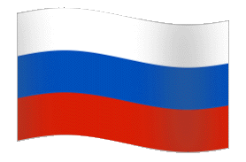
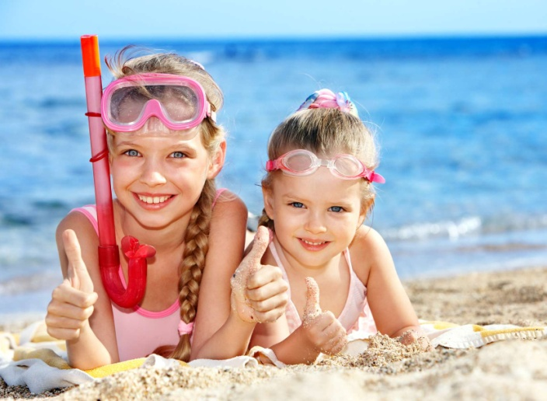
Игра-занятие
(практикум)
«Твоя безопасность
на воде»

Slide 2
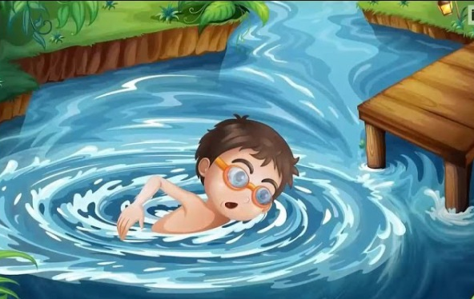
Форма проведения: игра «Счастливый случай»
Классная доска, жетоны с +, 2 набора медицинской аптечки, маркер, игровое поле (Приложение 1), простейшие средства спасения на воде (Приложение 2), карточки с изображением предметов «Оборудование пляжа» (Приложение 3), рисунок с опасными местами на реке зимой (Приложение 4).
Оборудование

Slide 3
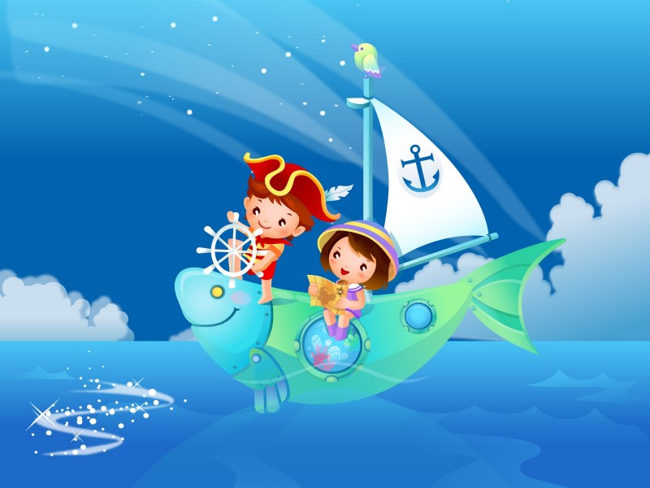
Описание игры:
Игра счастливый случай завершает цикл занятий о безопасности на воде.
Используется игровое поле с разделами:
- безопасность на воде;
- простейшие средства спасения на воде;
- оборудование пляжа;
- личная безопасность на водоемах зимой. Каждый раздел содержит четыре вопроса, разного уровня сложности, от 1 до 4 баллов.
В игре принимают участие 2 команды. Ответы оценивает жюри. За каждый правильный ответ присуждаются баллы, в соответствии с уровнем сложности вопроса. Каждая команда имеет право дополнить ответ соперника, заработав «+». За два «+» жюри присуждает 1 балл.

Slide 4
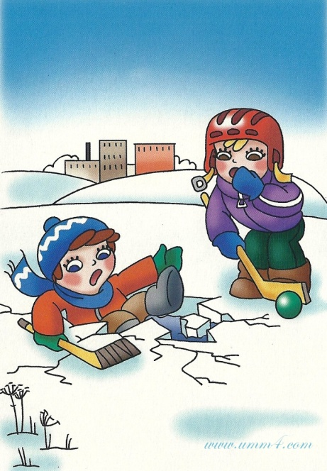
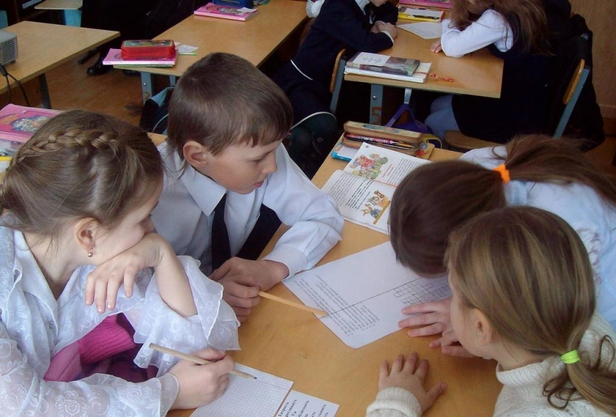
Цель:
Обобщение знаний детей о безопасности на воде.
Задачи:
- закрепить знания, умения и навыки безопасного поведения на воде, около воды;
- развивать логическое мышление, внимание, сообразительность, умение рассуждать и делать выводы;
- обучать навыкам работы в группе.

Slide 5
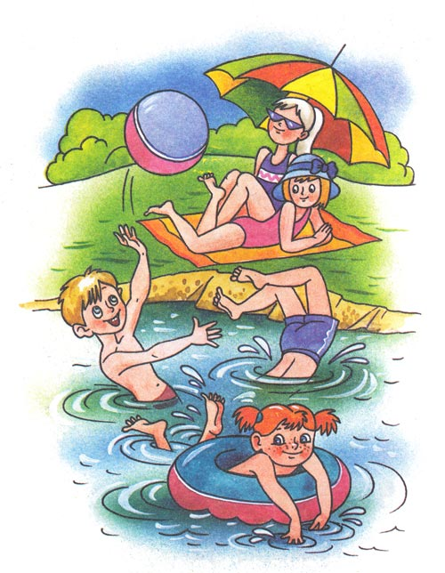
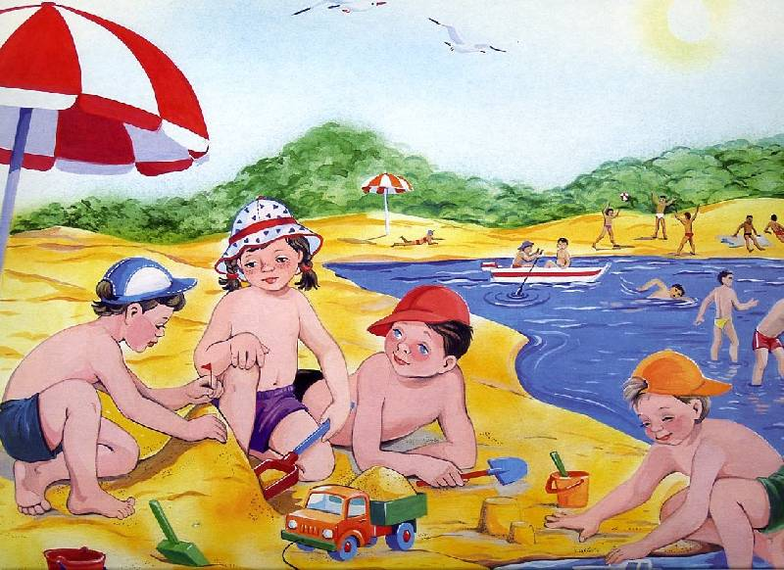
Ход игры:
Приветствуем вас, дорогие гости!
Сегодня в «Счастливый случай» поиграть с нами просим.
В игре задания будут разные:
Лёгкие, трудные, смешные, серьёзные,
Одним словом - самые разнообразные.
Итоги подводим нашего обучения,
О здоровье, безопасности на воде, водном лечении

Slide 6
Перед вами игровое поле с разделами:
- безопасность на воде;
- простейшие средства спасения на воде;
- оборудование пляжа;
- личная безопасность на водоемах зимой.
В каждом разделе четыре вопроса, разного уровня сложности. Вам необходимо по очереди выбрать вопрос из любого раздела и разного уровня сложности. Ответив на него, ваша команда сможет заработать от 1 до 4 баллов. Вы имеете право дополнить ответ соперника, заработав «+». За два «+» жюри присуждает 1 балл.
Ваши ответы оценивает строгое и компетентное жюри.
Безопасность на воде | ■ | ■■ | ■■■ | ■■■■
Простейшие средства спасения на воде | ■ | ■■ | ■■■ | ■■■■
Оборудование пляжа | ■ | ■■ | ■■■ | ■■■■
Личная безопасность на водоемах зимой. | ■ | ■■ | ■■■ | ■■■■

Slide 7
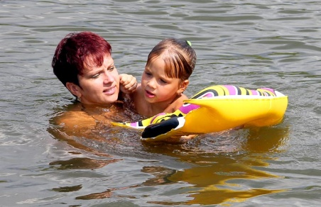
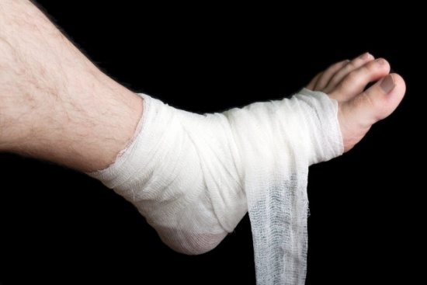
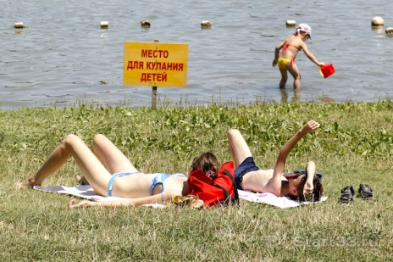
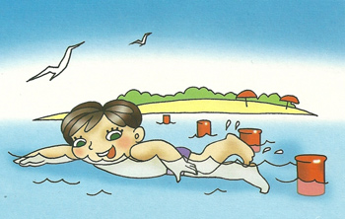
.
ВОПРОСЫ ПО РАЗДЕЛАМ:
1. Безопасность на воде.
■ Где можно купаться? (В специально отведённых местах.)
■■ Что такое «буйки» и для чего они нужны? (Приспособление для ограничения территории купания. Буйками обозначают обследованное и безопасное место.)
■■■ Как нужно вести себя во время купания? (Купаться нужно под присмотром взрослых. Нельзя баловаться в воде, «топить» друг друга. При купании необходимо рассчитывать свои силы.)
■■■■ Лето. Жара. Детский лагерь. Мальчик Петя решил искупаться. Он пошёл на озеро. Туда, где его никто не увидит. И залез в воду. Что могло случиться с Петей? (Мог пораниться, так как дно не обследовано. Мог получить переохлаждение и судороги и даже утонуть.)

Slide 8
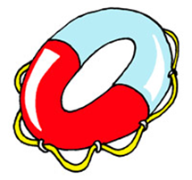
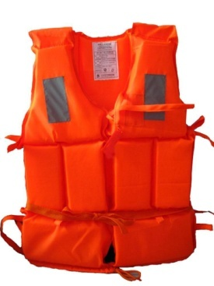
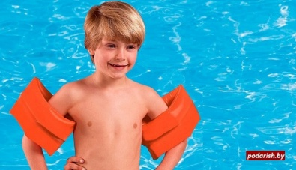
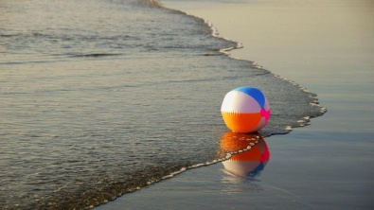
.
2. Простейшие средства спасения на воде (Приложение 2).
■ Назовите самое распространенное
спасательное средство на воде
(спасательный круг).
■■ Что одевают пассажиры корабля при его кораблекрушении? (Спасательный жилет).
■■■ Какие спасательные средства помогают ребенку научиться плавать ( нарукавники).
■■■■ Этим спасательным средством дети любят играть (мяч).

Slide 9
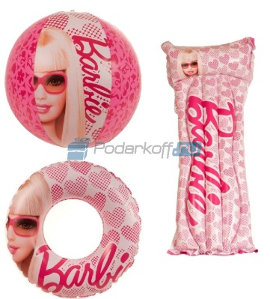
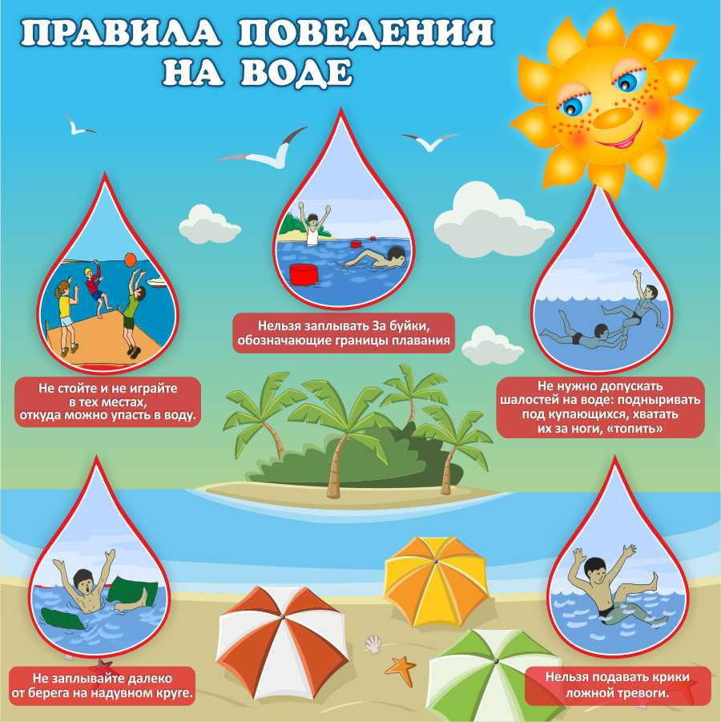
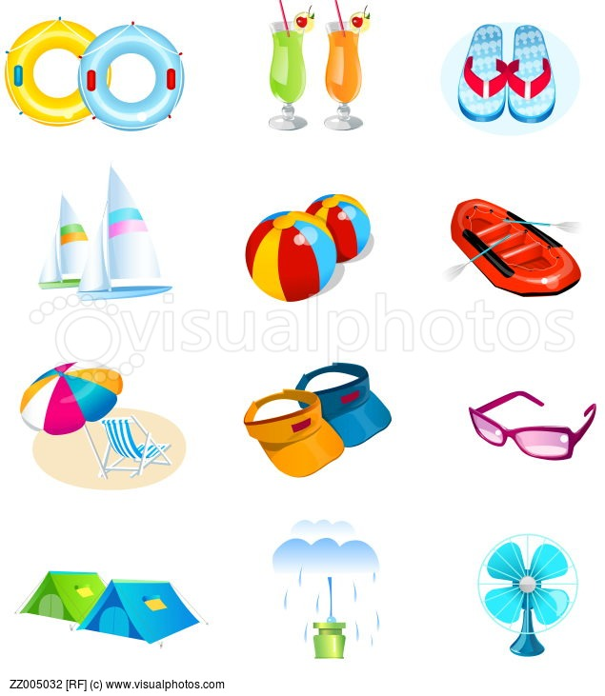
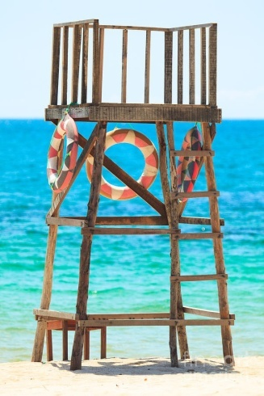
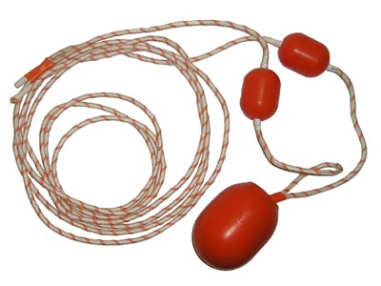
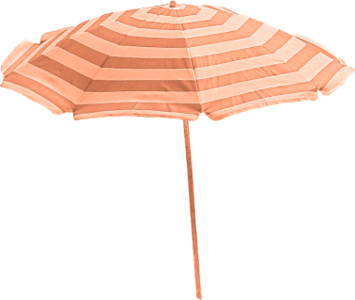
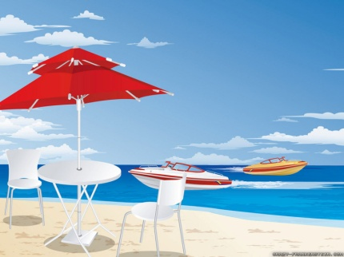
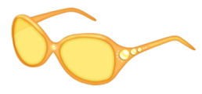
.
3. Оборудование пляжа (Приложение 3).
■ Перед вами картинки с предметами для оборудования пляжа. Ваша задача: выбрать картинки с изображением предметов, которые находятся на пляже. Почему вы не выбрали другие картинки?
1
2

Slide 10
.
1
■■ Для чего нужен на пляже предмет № 1?
(Плакат с правилами безопасности детей на воде).

Slide 11
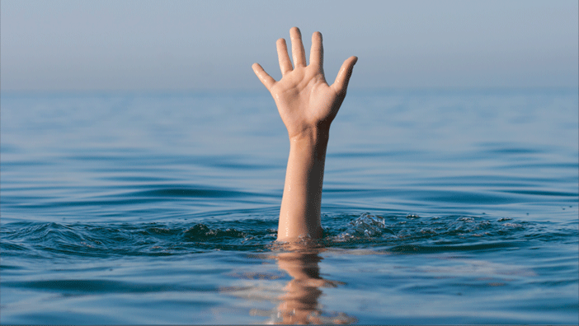
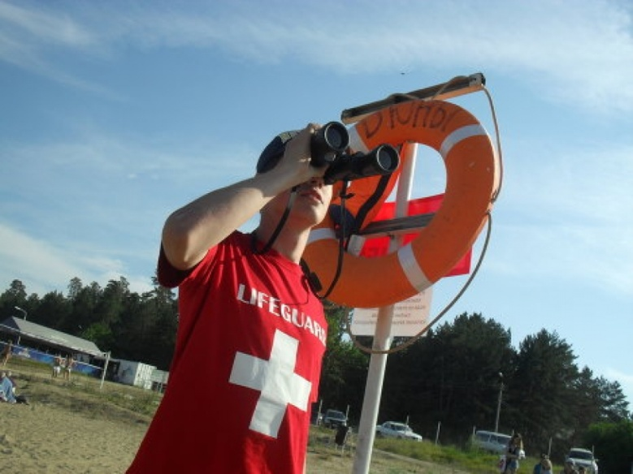
.
■■ Для чего нужна вышка на пляже предмет № 2?
2
(Для наблюдения за купающимися, чтобы вовремя оказать помощь тонущим)

Slide 12
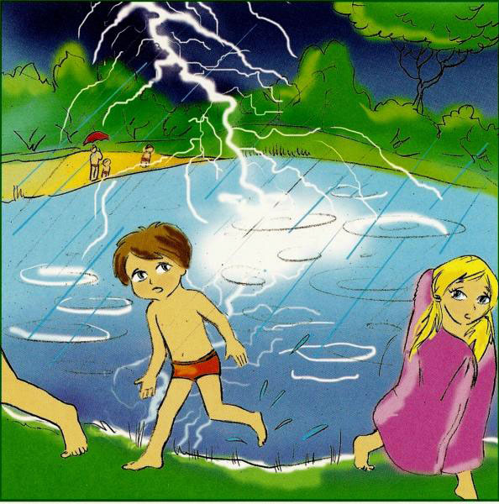
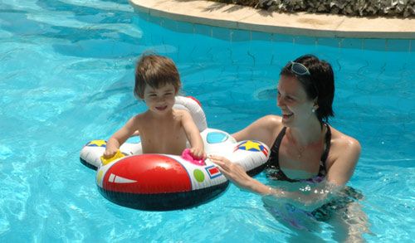
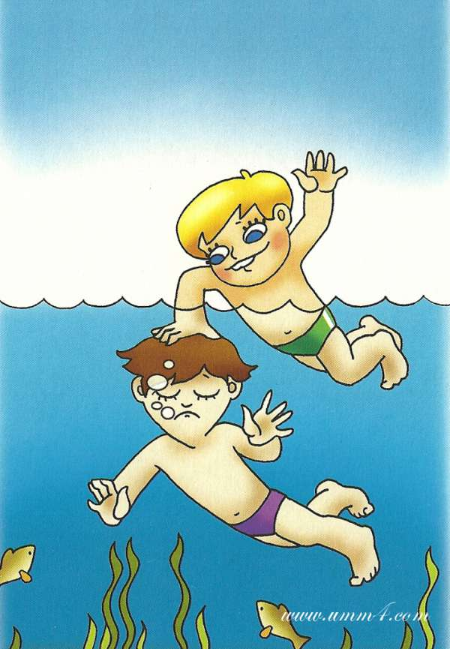
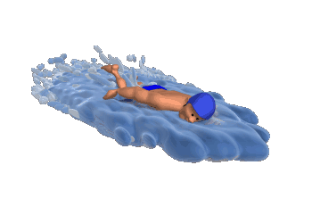
.
■■■ Как нужно вести себя во время купания?
(Купаться нужно под присмотром взрослых. Нельзя баловаться в воде, «топить» друг друга. При купании необходимо рассчитывать свои силы. Не купаться при грозе.)

Slide 13
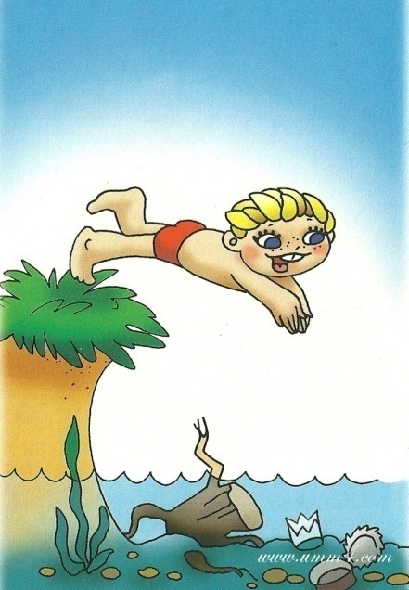
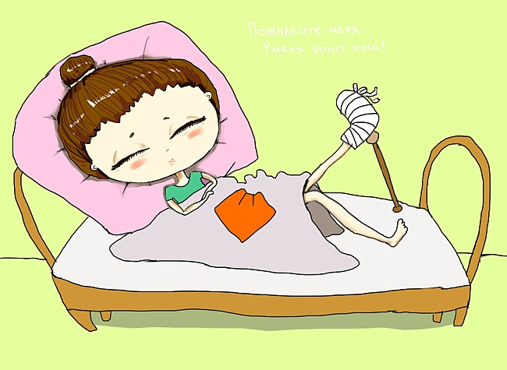
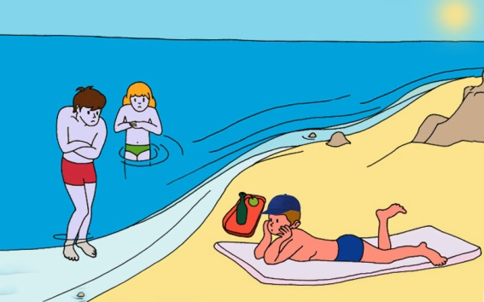
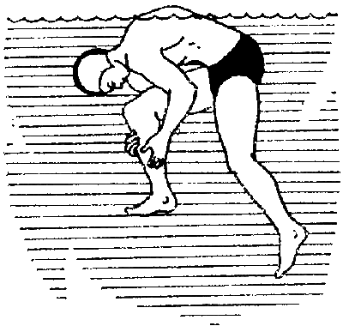
.
■■■■ Лето. Жара. Детский лагерь. Мальчик Петя решил искупаться. Он пошёл на озеро. Туда, где его никто не увидит. И залез в воду. Что могло случиться с Петей ?
(Мог пораниться, так как дно не обследовано. Мог получить переохлаждение и судороги и даже утонуть.)

Slide 14
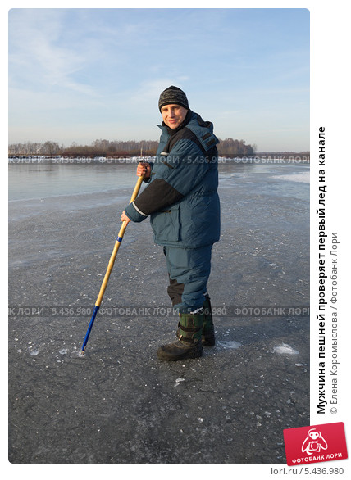
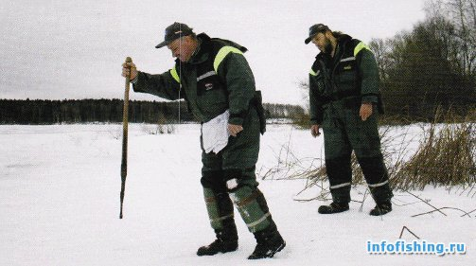
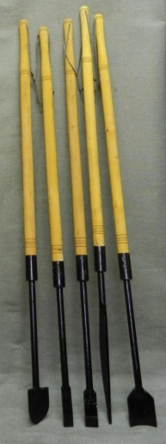
.
4. Личная безопасность на водоемах зимой
4.1. Для чего нужна пешня рыбаку?
(При помощи пешни определять толщину льда перед собой)

Slide 15
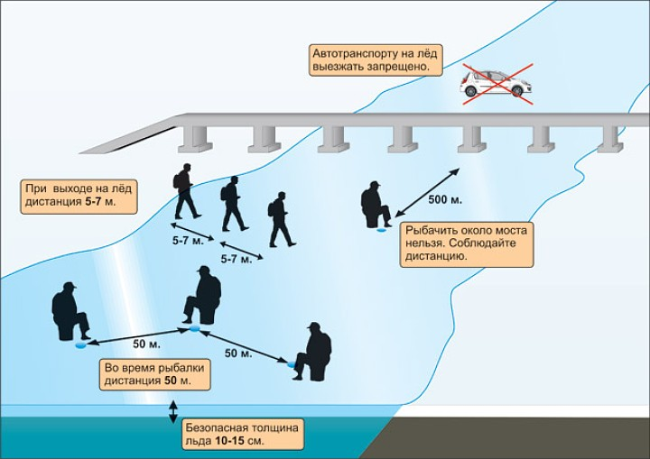
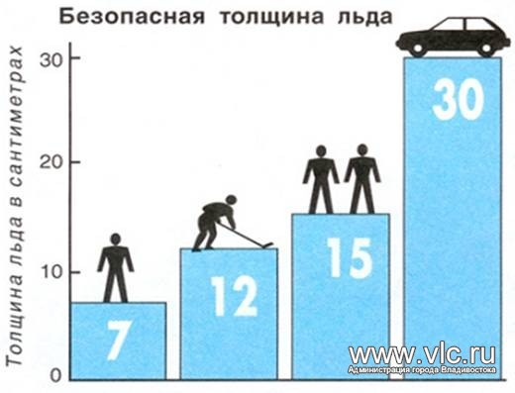
.
4.2. Какая должна быть толщина льда для передвижения группы людей по водоему
(12 см и интервал движения 5-6 метров)

Slide 16
.
4.3. Назовите опасные места на льду, где можно провалиться в воду. На рисунке определите эти места.

Slide 17
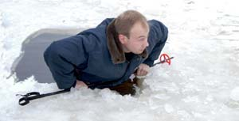
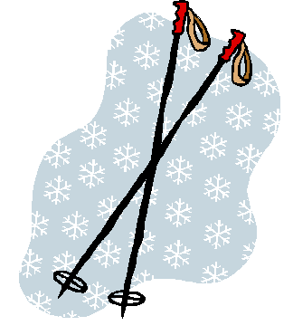
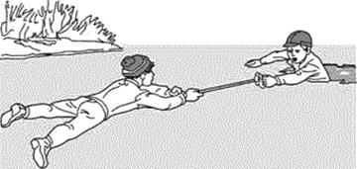
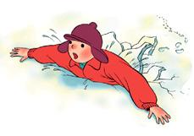
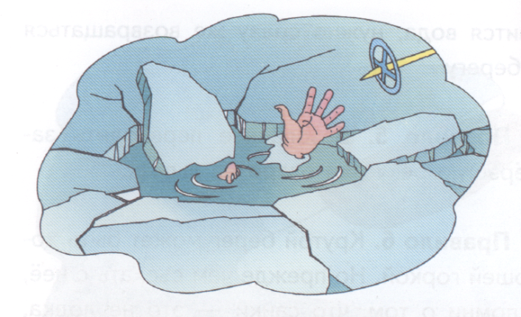
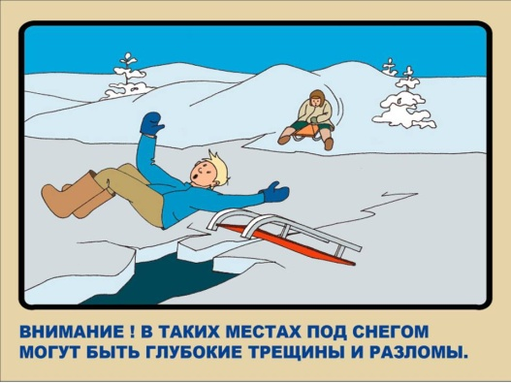
.
4.4. Вы с друзьями катаетесь на лыжах (санках) с горки возле реки. Во время съезда на лед ваш товарищ провалился под лед. Ваши действия? Что делать?
(При помощи лыж или лыжных палок помогу товарищу выбраться из полыньи. Скреплю две палки вместе, осторожно подползу и протяну палки)

Slide 18
Для разминки из-за парт
Поднимаемся. На старт!
Бег на месте. Веселей
И быстрей, быстрей, быстрей!
Делаем вперёд наклоны –
Раз – два – три – четыре – пять.
Мельницу руками крутим,
Чтобы плечики размять.
Начинаем приседать -
Раз – два – три – четыре – пять.
А потом прыжки на месте,
Выше прыгаем все вместе.
Руки к солнышку потянем.
Руки в стороны растянем.
А теперь пора учиться.
Да прилежно, не лениться

Slide 19
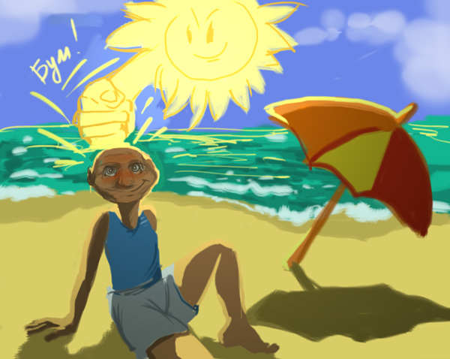
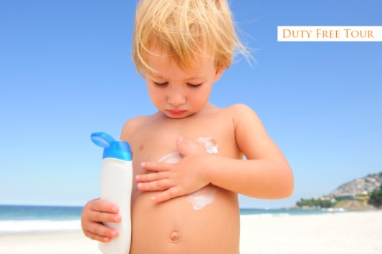
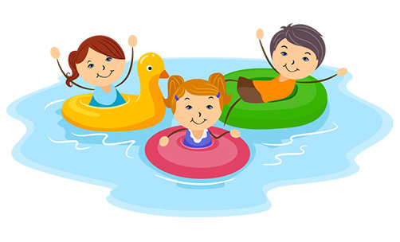
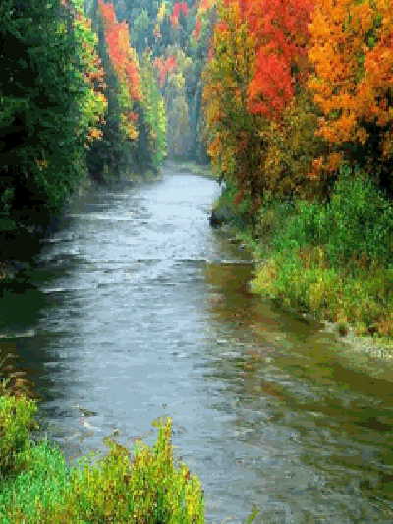
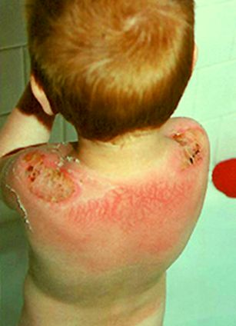
.
А теперь отгадки на загадки!!!
Если хочется купаться, В речке плавать и плескаться, То не захлебнуться вдруг Надувной поможет… (круг)
Чтоб весь день играть на пляже, Детям кожу кремом мажут. Кто помазаться не смог, Заработает… (ожог)
Если солнечно и жарко, Не забудь надеть панамку, А иначе солнце – Хлоп! – И засветит прямо в лоб. (солнечный удар)
Она бежит, струится,
На солнце серебрится,
Склонились молчаливо,
Над ней густые ивы
(река)

Slide 20
.
Он слегка затянут ряской,
Струйки не бегут.
Заколдован, будто в сказке,
Старый, тихий…….(пруд)

Slide 21
.
Игра подходит к концу. Слово для подведения итогов предоставляется жюри!

Slide 22
.

Slide 23
.
И в конце нашей игры:
Не ныряй в незнакомом месте! Запомните, ребята, Вам твердо надо знать, Что в месте незнакомом Запрещено нырять! Ведь может очень мелким То место оказаться. Опасно головою В песок туда втыкаться. А также стекла, камни, Вдруг спрятались на дне. Заметить очень сложно

Slide 24
.
Не плавай на плоту по реке
Мальчики сбили чудеснейший плот, И по реке они мчатся вперед! Хочет увидеть красу дальних стран Пара матросов, один капитан. Только разъехались бревна в плоту, И позабыли друзья про мечту. Еле спаслись, а могли и не всплыть, Нечего с речкой так лихо шутить! Крайне опасно, хочу намекнуть, Очень легко ведь с плота утонуть!

Slide 25
Молодцы !

Slide 26
.
ПРИЛОЖЕНИЕ 1.
Игровое поле.
Безопасность на воде | ■ | ■■ | ■■■ | ■■■■
Простейшие средства спасения на воде | ■ | ■■ | ■■■ | ■■■■
Оборудование пляжа | ■ | ■■ | ■■■ | ■■■■
Личная безопасность на водоемах зимой. | ■ | ■■ | ■■■ | ■■■■

Slide 27
.
ПРИЛОЖЕНИЕ 2.
Карточки с изображением простейших средств спасения на воде.

Slide 28
.
ПРИЛОЖЕНИЕ 3.
Карточки с изображением оборудования пляжей.

Slide 29
ПРИЛОЖЕНИЕ 4
Опасные места на водоемах зимой
.

Slide 30
Молодцы !

